Slide 1
Kỹ thuật đường ống và RISC
5.1. Kỹ thuật đường ống.
5.2. Mạch xử lý véc tơ ống
5.3. Máy tính với tập lệnh thu gọn

Slide 2
Kỹ thuật đường ống pipeline
Ý tưởng: Chia một lệnh ra làm nhiều công đoạn và cho xử lý các công đoạn gối lênh nhau.
Nhận lệnh (IF: Instruction Fetch).
Giải mã lệnh (ID: Instruction decode).
Tính địa chỉ toán hạng (Operand calculation - OC).
Nhận toán hạng (Operands Fetch – OF).
Thực hiện lệnh (Instruction execution – IE).
Ghi kết quả (WO – Write operation).

Slide 3
Minh họa xử lý đường ống
Câu lệnh | Chu kỳ thời gian
 | 1 | 2 | 3 | 4 | 5 | 6 | 7 | 8
1 | IF | ID | OC | OF | IE | WO
2 |  | IF | ID | OC | OF | IE | WO
3 |  |  | IF | ID | OC | OF | IE | WO

Slide 4
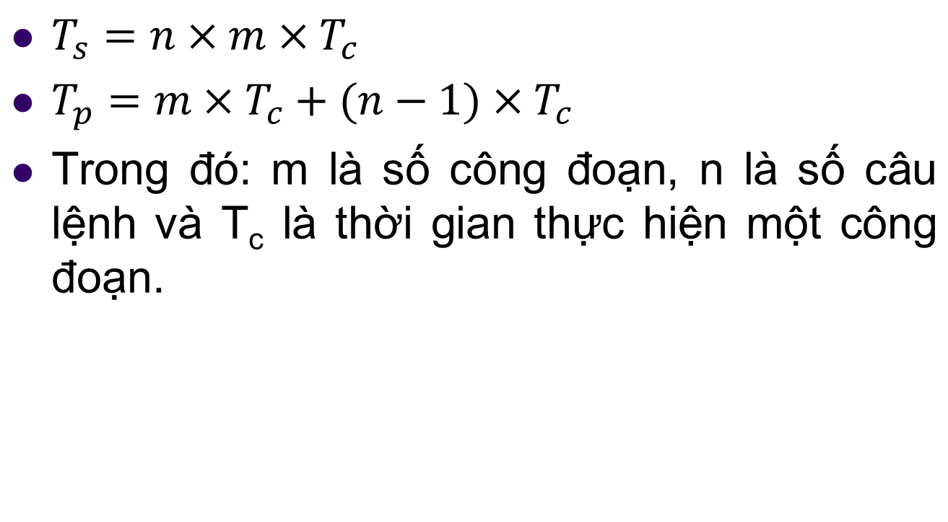
Thời gian thực hiện n câu lệnh theo pipeline và tuần tự

Slide 5
Kỹ thuật đường ống đơn vị số học
Tăng số lượng các mạch có cùng chức năng thực hiện các phép toán số học và logic

Slide 6
Kỹ thuật đường ống đơn vị lệnh
Chia quá trình thực hiện câu lệnh thành nhiều công đoạn và cho các công đoạn thực hiện gối nhau.
Các loại sung đột:
  Cấu trúc: Một số công đoạn của các lệnh khác nhau cùng dùng chung một tài nguyên phần cứng.
  Dữ liệu
  Điều khiển

Slide 7
Kiến trúc siêu đường ống (Superpipeline) – và siêu hướng (Superscalar)
Siêu đường ống: Tăng số công đoạn thực hiện cho mỗi lệnh (8 đến 10 công đoạn – Tăng số mạch phần cứng trong mỗi đường ống.
Siêu hướng: Tăng số đường ống lên.
Ví dụ Pentium có:
  2 đường ống
  Dự đoán rẽ nhánh

Slide 8
Máy tính với tập lệnh thu gọn
CISC – Complex Instruction Set Computer.
RISC.
RISC – Redundancy Instruction Set Computer.

Slide 9
Các đặc điểm của RISC
Kích thước lệnh cố định 4 bytes.
Sử dụng lệnh load/store.
Nhiều thanh ghi: 32 thanh ghi 32 bit cho số nguyên, 32 thanh ghi 64 bit dành cho số thực.
Đánh địa chỉ đơn giản.
Tập lệnh nhỏ.
Hỗ trợ ít kiểu dữ liệu.
Các lệnh thực hiện nhanh chỉ cần 1 xung clock.
Có bus riêng cho dữ liệu và mã lệnh.

